Slide 1


ỦY BAN NHÂN DÂN QUẬN LONG BIÊN
TRƯỜNG TIỂU HỌC ĐÔ THỊ VIỆT HƯNG
BÀI GIẢNG ĐIỆN TỬ
KHỐI 3
MÔN: TOÁN

Slide 2


Toán

Slide 3


Slide 4


Slide 5


Slide 6
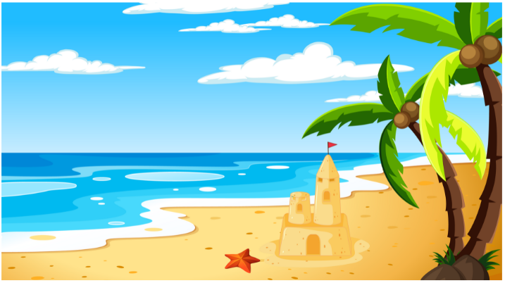

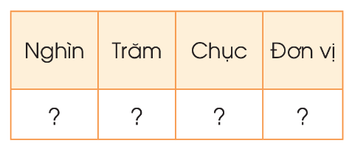
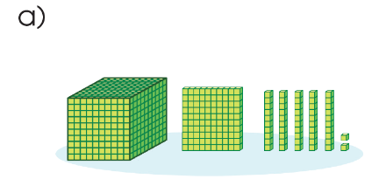
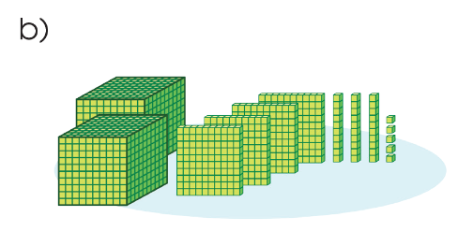
1
1
4
2
2
4
3
4

Slide 7

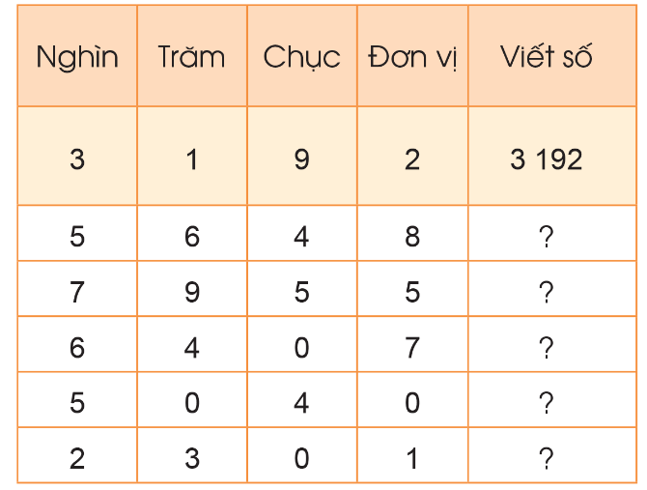
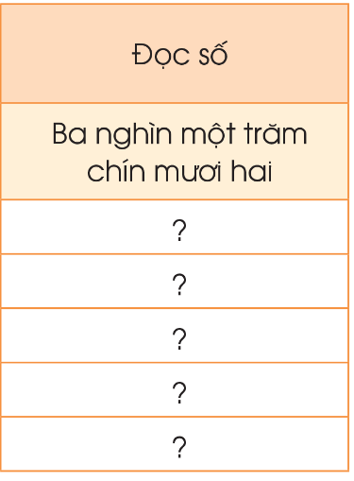
5 648
Năm nghìn sáu trăm bốn mươi tám
7 955
Bảy nghìn chín trăm năm mươi lăm
6 407
Sáu nghìn bốn trăm linh bảy
5 040
Năm nghìn không trăm bốn mươi
2 301
Hai nghìn ba trăm linh một

Slide 8


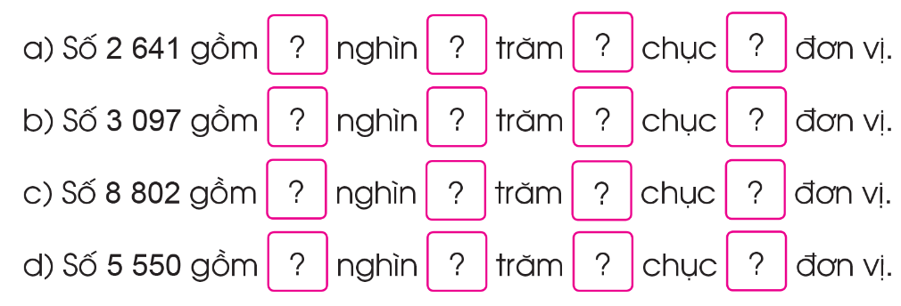
2
6
4
1
3
0
9
7
8
8
0
2
5
5
5
0

Slide 9
Dặn dò

Slide 10


